Slide 1
Comment améliorer la coordination des sorties de maternité ?
Articulation Ville-Hôpital
WEBINAIRE proposé le 06 décembre 2022
et 12 décembre 2022

Slide 2
I. Présentation de l’URPS SF Ile-de-France
URPS= Union Régionale des Professionnels de Santé. Statut = association loi 1901
Créées en même temps que les ARS (Agences Régionales de Santé) par la loi HPST de 2009.
- Les URPS représentent les professionnels de santé libéraux auprès des ARS et participent à l’élaboration et à la mise en œuvre du PRS (Projet Régional de santé).
- Les membres des URPS sont issus des différents syndicats professionnels représentatifs (ONSSF et UNSSF nous concernant).
- Les URPS sont financées par la CURPS (la contribution aux unions régionales des professionnels de santé) qui est AUTOMATIQUEMENT prélevée par l’URSSAF et qui correspond pour les sages-femmes à 0,10% de leur revenu annuel.
- En IDF, l’AUIF (Association Inter URPS Franciliennes) réunit les différentes URPS de la Région (URPS sages-femmes, infirmiers, pharmaciens etc…). C’est elle qui organise notamment les PLAI (Permanences d’Aide à l’Installation).

Slide 3
Les actions concrètes de l’URPS SF IDF
Un CPOM (financement) signé avec l‘ARS IDF pour favoriser l’accès des sages-femmes aux créations de CPTS (Communautés Professionnelles Territoriales de Santé) qui a permis de recruter Charlotte Penault, chargée de mission de coordination (cartographie des CPTS, enquêtes auprès des sages-femmes libérales d’IDF, mise en relation SF-CPTS, organisation de ce webinaire…).
La distribution des masques donnés par la Région IDF lors de la crise covid en 2020.
Organisation de soirées conviviales entre sages-femmes libérales: prochaine soirée prévue le 15 décembre 2022 au Novotel Paris Est à partir de 19h sur le thème des CPTS.
Réunions régulières avec l’ARS (crise estivale 2022, déploiement et utilisation des systèmes de communication et d’information partagés, zonage, …).
Travail sur le lien ville-hôpital afin de palier aux problématiques de terrain (arrêt du PRADO).

Slide 4
II. Présentation des réseaux de santé en périnatalité d’Ile-de-France
Qui sommes-nous ?
Structure de coordination, d’appui, d’évaluation et d’expertise médicale, exerçant des missions dans le champ de la santé périnatale, en amont et en aval de la naissance.
Objectifs: amélioration et renforcement de la qualité et de la sécurité de la prise en charge en périnatalité.
Association loi 1901 rassemblant des professionnels médico-psycho-sociaux qui travaillent autour de la femme enceinte et de la petite enfance (CA et bureau élus parmi les adhérents)
Adhérent : tout professionnel de santé travaillant sur le territoire du réseau (convention signée avec les ES et les conseils départementaux) + tout public (usagers …)
Création suite au plan de périnatalité 2005-2007 « humanité-proximité-sécurité-qualité »
Cahier des charges national (ministère de la santé et DGOS, 3 juillet 2015)
Subvention : Agence Régionale de Santé IDF (ARS IDF)
Rôle : appui aux professionnels et aux usagers

Slide 5
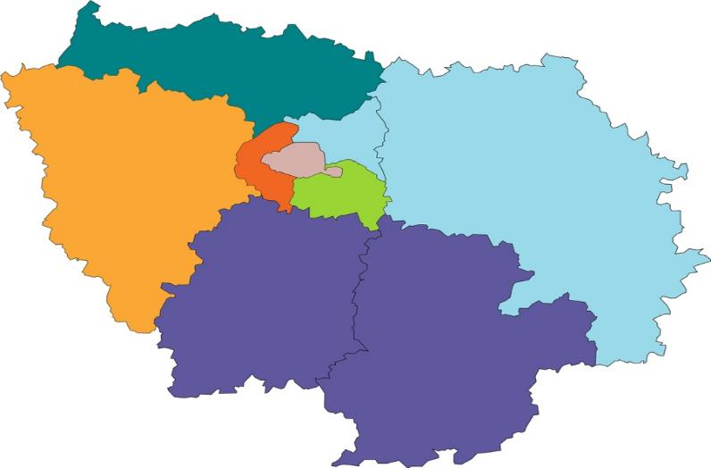
Réseaux en santé périnatale d’IDF
o 7 réseaux territoriaux :
Réseau RPVO - 95
Réseau NEF - 93 et Nord 77
Réseau MYPA - 78
Réseau RSPP - 75
Réseau PERINAT92
Réseau RPVM - 94
+ réseaux franciliens thématiques
REVHO
SOLIPAM
DAPSA
RPSOF - ASNR
Réseau Perinat IF Sud - 91 et Sud 77
Notes:
vREVHO= Réseau Entre la Ville et l’ Hôpital pour l’Orthogénie
vSOLIPAM= SOLIdarité PAris Maman
vRPSOF-ASNR = Réseau Pédiatrique Sud et Ouest Francilien- Association pour le Suivi des Nouveau-nés à risque
vDAPSA= Dispositif d’Appui à la Périnatalité et aux Soins Ambulatoires

Slide 6
Ile De France
Indicateurs* 2021
167 334 naissances
24% des naissances de France métropolitaine
1 = 21 établissements
83 maternités
2A = 27 établissements
2B = 17 établissements
3 = 18 établissements
Age maternel >= 35 ans : 30.1% ( 24.4%)
Bénéficiaire CMU ou AME (etab. public) : 8.5% ( 6 %)
Césarienne : 23% ( 20.9 %)
Diabètes gestationnels : 16.3% ( 14.1 %)
Obésité (IMC défini et >=30kg/m^2): 6.8% ( 6.1 %)
Des indicateurs de mortalité et de morbidité moins favorables que les moyennes nationales : surmortalité infantile, périnatale et maternelle
D’importantes disparités territoriales
Une offre de soins en périnatalité inégalement répartie
*perinat-ars-idf

Slide 7
III. Enquête lien « Ville-Hôpital » réalisée auprès des sages-femmes libérales d’Ile-de-France par l’URPS Sages-Femmes IDF
Cette enquête a été diffusée du 12/04/2022 au 19/05/2022
122 sages-femmes libérales participantes
Parmi les sages-femmes libérales participantes :
81% sont adhérentes à un ou plusieurs réseaux de périnatalité
50% sont adhérentes à une ou plusieurs CPTS
42% sont insatisfaites du lien ville-hôpital sur leur territoire d’exercice
81% ont témoignés de leurs difficultés quotidiennes rencontrées dans leurs pratiques
76% ont soumis des suggestions pour améliorer le lien Ville-Hôpital

Slide 8
Difficultés quotidiennes rencontrées dans la pratique des sages-femmes libérales :
Manque de ressources humaines
Prise en charge des grossesses pathologiques
Manque de communication et de transmission
Sortie de maternité non organisée
Pistes d’amélioration pour le lien Ville-Hôpital :
Information et communication : réaliser des réunions de travail thématique libéraux-hospitaliers, avoir un interlocuteur dédié aux libéraux dans chaque hôpital, etc.
Données médicales : remettre les comptes-rendus à la patiente, inclure la notion de difficultés psychologiques éventuelles, etc.
Sortie de maternité : être dans une démarche de préparation de la sortie de maternité dès le début de la grossesse.
Formations : favoriser les formations de la ville vers l’hôpital et inversement afin d’harmoniser les pratiques et que chacun connaisse le travail de l’autre.

Slide 9
IV. INTERVENTIONS
« La CPAM: un partenaire du parcours périnatal » par Mme N.CENET, Référent coordonnateur du lien ville/hôpital et parcours de soins, CPAM 95.
« Le dispositif LEA de la maternité de Montreuil » par Mme A.CHASSELINE sage-femme du dispositif de la maternité de Montreuil.
Le lien Ville-Hôpital à la maternité Necker par Mme C.ROZETTE, sage-femme coordinatrice des consultations, et C.HONORÉ, sage-femme coordinatrice des hospitalisations de la maternité Necker.

Slide 10
REUNION URPS PARCOURS MATERNITE
6 / 12 décembre 2022
Mme N.CENET, référent coordonnateur du lien ville-hôpital et
parcours de soins, CPAM 95
CPAM Val-d’Oise

Slide 11
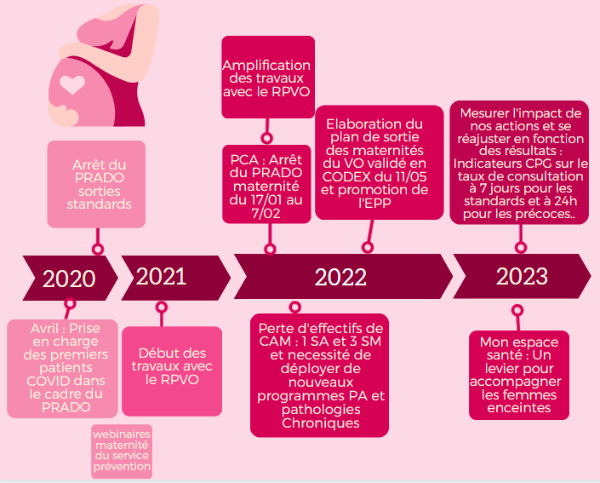
Notre contexte local

Slide 12
Les actions de communication : UN TRAVAIL PARTENARIAL AU SERVICE DU PARCOURS PERINATAL

Slide 13
UN PARTENARIAT renforcé
Acteurs :
RPVO, CPAM (référent parcours, PRADO, service prévention et communication)
La méthode :
Co-construction d’actions en concertation dans le cadre du plan ministériel sur les 1000 premiers jours.
Suivi des indicateurs mis en place pour mesurer l’efficacité du plan d’actions par la mise à disposition de données informationnelles

Slide 14
Actions du service prévention :Bilan 1ER semestre
Envoi du courrier d’information et du calendrier de suivi des examens de la femme enceinte suite à la déclaration de grossesse (18 374 courriers au 14/09)
Envoi du courrier d’information et du calendrier de suivi des examens de l’enfant suite à la déclaration de naissance (12 513 au 17/09).
Campagne SMS de promotion de l’EPP menée en février 2022 auprès de 87 femmes enceintes dans leur 4ème mois de grossesse et bénéficiaires de la CSS.

Slide 15
Actions du service prévention :Bilan 1ER semestre 2022
Organisation de webinaires de présentation de l’accompagnement des futurs parents proposé par l’Assurance maladie : 03/02 (14 personnes), 09/04 (8), 14/04 (28) et 22/07 (89).
Intervention lors de points conseil petite enfance depuis 2021 à Saint Brice sous Forêt les 17/05 (39 personnes) et 29/11, Saint Ouen l’Aumône les 21/05 (20) et 11/10, Garges les Gonesse les 09/06 (14) et 06/10.
Participation à des ateliers maternité à Éragny les 18/05 (26 participants) et 24/09, Villiers le Bel le 02/06 (67) et Gonesse le 22/11.
Réflexion en cours par d’autres communes pour la mise en place de points conseil et atelier maternité

Slide 16
La sensibilisation des Professionnels de santé sur la promotion de l’EPP
Diffusion, via les réseaux sociaux, des dates des webinaires régionaux à l’attention des PS pour promouvoir l’EPP (sollicitation RPVO) – Rebond via les CAM PRADO auprès des sages-femmes libérales.
Vidéo : promotion EPP et suivi à domicile mise en ligne sur les réseaux sociaux le 26 janvier 2022 et sur l’application VIP (Votre Info Prat)
Promotion via les commissions paritaires des médecins et sages-femmes

Slide 17
Campagnes mensuelles
Mail mensuel aux parturientes au 4ème mois de grossesse pour inciter à bénéficier de l’EPP (insertion de lien : vidéos youtube et/ou lien AMELI pour liste SF)
Démarrage le 8 juillet
Cibles : 4 190 femmes enceintes ont reçu le mail: compte AMELI (80% des femmes) avec autorisation de contact, régime général
Taux d’ouverture sur juillet : 64% juillet, 60% en septembre, 65% en octobre
Taux de réactivité 16% juillet, 14% en septembre et octobre(% de femmes enceintes qui ont ouvert le mail et cliqué sur le lien renvoyant vers le site) : https://www.ameli.fr/val-d-oise/assure/sante/themes/grossesse/preparation-parentalite#PDCV) – 779 mails transmis (fiche)

Slide 18
Campagnes mensuelles
Sms promotion de l’EPP menée en février 2022 auprès de 87 femmes enceintes dans leur 4ème mois de grossesse et bénéficiaires de la CSS. Même lien.
Assurance Maladie : Pensez à l’EPP. Allez sur « même lien que le précédent »cibles mamans précaires, lien vers la PMI
Mensuel depuis le 25 juillet, 206 femmes enceintes ont reçu le SMS soit 40 sms par mois en moyenne
SMS au 1er jour du 6ème mois adhérente ou non au compte AMELI avec autorisation de contact : incitation au suivi par une SF avant la fin de la grossesse pour préparer le suivi à domicile après l’accouchement
Début le 25 juillet, 3 145 SMS transmis soit 700 SMS par mois en moyenne
Renvoyant vers le site : https://cdosf95.com/fr/annuaire_temp.php?all

Slide 19
Actions ponctuelles
SMS en prévision de l’arrêt du PRADO
Beaumont Conti et CH Pontoise
Cibles : femmes 6ème mois pour incitation à contacter une SF pour le suivi à domicile
Flyer EPP et EPNP
En cours de finalisation
La stratégie de diffusion sera prochainement définie
Notes:
Systématique de 4 à 6 ème semaine après l’accouchement et 10 à 14 semaine pour primipare et femmes facteurs de risque psy
EPNP SP14 (42€) à domicile / SP 12 (36€) au cabinet

Slide 20
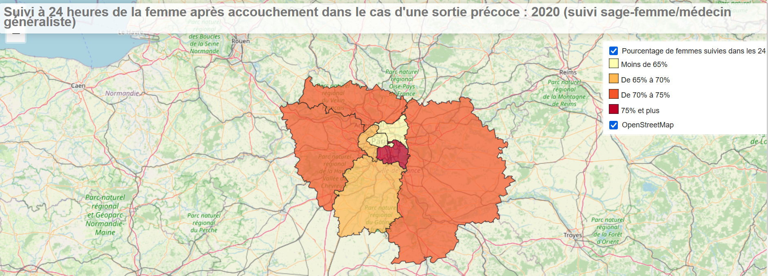
Une Adaptation de notre plan d’actions nécessaire au regard des nouvelles instructions de la caisse nationale
Caisse 951 : % de femmes suivies dans les 24h 73,6%
Objectif 2023 : 80%
Taux de suivi des standard 2020: 75,3%

Slide 21
Un renforcement de notre plan d’actions local et une extension à de nouveaux partenaires
Des disparités territoriales sur le département : maintien du PRADO maternité sur les CH de Gonesse et Argenteuil
Partenariat CPTS EST / CH de Gonesse à venir
Rencontrer les responsables des services maternité
Présenter les chiffres de suivi de l’établissement (DAM établissement seul ou avec PC)
Remettre le lien vers le conseil de l’Ordre pour accéder à la liste des sage-femmes libérales.
Accentuer la communication auprès des PS de ville (MG, Gynécologues, Pharmaciens)
Présenter les chiffres de suivi
Remise du flyer co-construit avec le RPVO
Rencontrer les associations œuvrant sur le champ de la précarité
Présenter les chiffres de suivi
Remise du flyer co-construit avec le RPVO
Renforcer notre partenariat avec la PMI
Les mercredis de la périnatalité : Chaque mercredi publication sur les différentes étapes de la maternité : Instagram, Facebook, Hashtag spécial (ex: promotion application 1000 jours)

Slide 22
Les perspectives : l’utilisation de mon espace santé au sein d’établissements pilotes
Pré Inscription en ligne
La parturiente se préinscrit sur le site internet de la clinique en indiquant la date de ses dernières règles pour permettre le calcul de la date prévisionnelle d'accouchement et le nom de son obstétricien si elle a déjà̀ un.
Si elle n'en a pas, l’établissement se charge de la mettre en contact avec l'un de nos obstétriciens
Début de la grossesse
Activation Portail Patient
La parturiente reçoit ses identifiants de connexion pour accéder à son portail patient pour effectuer sa préadmission administrative en ligne.
Accueil
Accueil de la parturiente et vérification de l’identité
Interrogation du Télé service pour récupération de l’INS
Consultation Gynéco
Envoi via la messagerie + alimentation DMP : CR de consultation ; CR d’échographie ; Ordonnances
Suivi de la grossesse
Communication Obstétricien
- L'obstétricien qui prend en charge la parturiente lui adresse dans la messagerie de Mon espace santé des recommandations pour sa grossesse.
- La parturiente peut répondre à l'obstétricien pour poser des questions médicales sur sa grossesse.
Communication avec les SF
- Les sages-femmes envoient à la parturiente des conseils et des exercices à réaliser pour préparer l'accouchement dans sa messagerie de Mon espace santé.
- La parturiente peut répondre et poser des questions aux sages-femmes.
Consultation SF/Gynéco
Envoi via la messagerie + alimentation DMP : CR de consultation ; CR d’échographie ; Ordonnances
Accouchement
Accouchement
Envoi via la messagerie + alimentation DMP : avec les informations saisies dans le DPI, résultats de labo et CR imagerie
Bébé rentre à la maison
Envoi via la messagerie + alimentation du DMP : Compte rendu d’accouchement et du séjour; compte rendu opératoire si césarienne; Lettre de liaison et Ordonnance de sortie

Slide 23
Merci pour votre attention

Slide 24
CHI André Grégoire de Montreuil (93)
Dispositif d’accompagnement à la sortie de maternité
Présenté par
Mme A.CHASSELINE
Sage-Femme du dispositif

Slide 25
Objectifs
Améliorer la pertinence des durées de séjour en maternité
Soutien à l’allaitement
Repérage de la dépression
Ouverture des droits

Slide 26
Organisation
Sages femmes : 2 ETP (2 SF) avec le soutien financier ARS IdF
Initialement présentes 7j/7 -> 6j/7 en horaires décalés avec plus grande amplitude en 2022
Jours de présences fixes
plus lisible par les équipe
meilleure articulation avec les différents partenaires
Recours à des solutions informatiques pour automatiser certaines tâches administratives (Medicalib ®)

Slide 27
Pour qui ?
Toutes les femmes accouchées de suites de couches
A quel moment ?
Après discussion avec l’équipe de suites de couches
A J0 ou J1 dans l’idéal

Slide 28
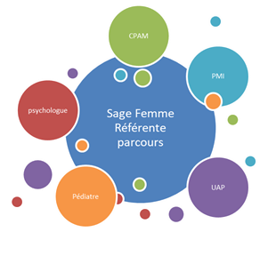
Quels rôles ?
Assurer le suivi de toutes les patientes après la sortie
Sage femme libérale
HAD maternelle ou pédiatrique
PMI
Demande de rendez vous en post partum
Faire le lien avec les différents acteurs
A l’hôpital : AS, UPP, UAP, etc.
En ville : PMI et/ou sage femme
Accompagner l’allaitement en soutien de l’équipe
SF L.E.A

Slide 29
Bilan 2022
126 sage femmes avec qui on a travaillé
(= qui ont pris au moins une patiente en charge)
8 patientes pour qui aucune sage femme trouvée = orientées à la PMI
Délai de réponse : en majorité moins de 6h
547 demandes d'HAD (mat ou péd)

Slide 30
Sortie Ultra précoce
Sortie à partir de H24 et à moins de 48h après consentement éclairé de la patiente
Si la patiente ET l’enfant répondent aux conditions
Sortie à J1
Passage à J2 et J4 d’une sage femme libérale avec un biliflash (via HAD ou non) avec courbe de suivi de flash à remplir
RDV au CHIM à J3 pour nouvel examen pédiatrique, PEA +/- Guthrie si non fait
Rappel à J7 et J30 de la patiente pour un questionnaire d’évaluation et de satisfaction

Slide 31
Lien Ville Hôpital
Amélioration de la coordinations des sorties de maternité
Claire Rozette, SF Coordinatrice Consultations Necker
Cécile Honoré, SF Coordinatrice Hospitalisation

Slide 32
Introduction des SF libérales dès la première visite
Première consultation: Echographie du Premier Trimestre et consultation de synthèse
Dépistage des risques psycho médico et sociaux
Bas risque: suivi en ville ou suivi sur Necker par une des 5 sages-femmes libérales
Risques identifiés: suivi hôpital

Slide 33
5 sages-femmes libérales ayant une vacation sur Necker 1 S-F PMI, une journée par semaine
Certains couples sont rassurés de venir dans les locaux de l’ hôpital– difficulté de la langue
Lien pour la préparation à la naissance et la parentalité
Cabinets proches de Necker – possibilité de visites à domicile (par cabinet)
Connaissance des protocoles
Lien privilégié, font parti de l’équipe
Soirées ville -hôpital

Slide 35
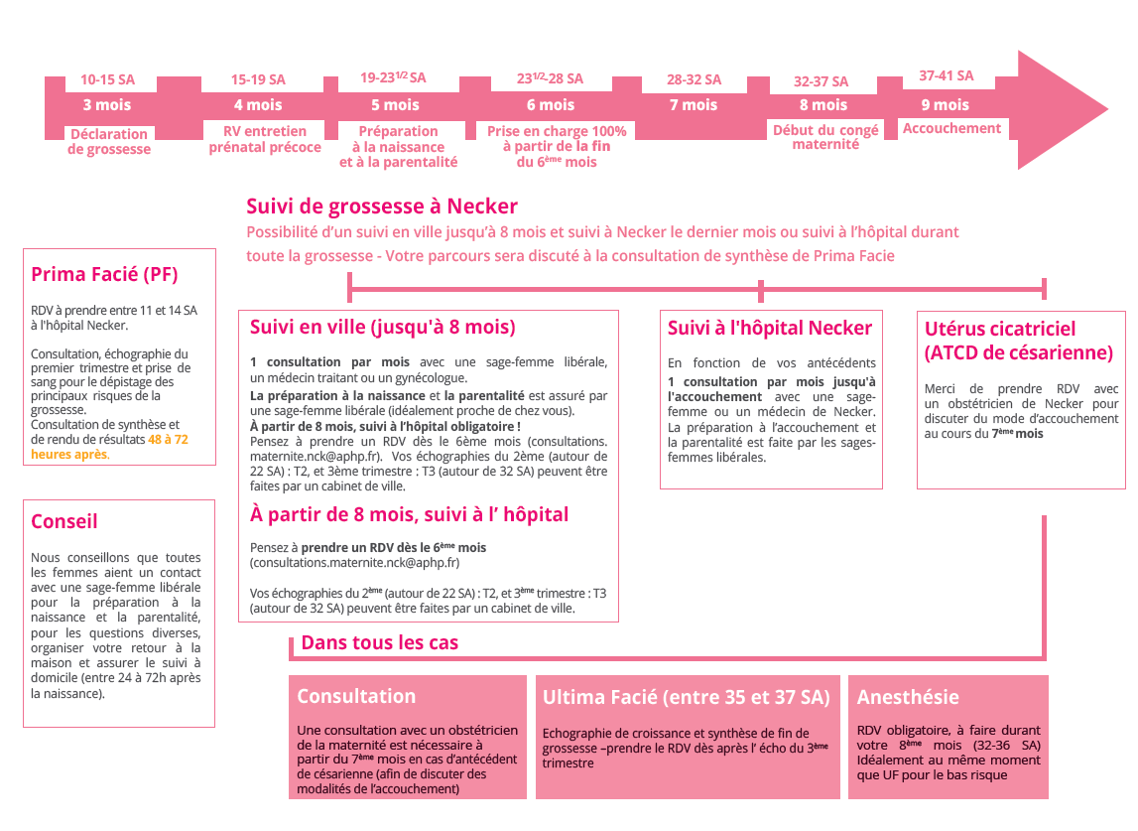

Slide 36
Tout au long de la grossesse, le message revient des sorties précoces Salles d’attentes – site internet – plaquettes
Accouchement voie basse: J2 – J3
Césarienne: J4 – J5
Conseil: avoir une sage-femme libérale en anténatal, proche de chez soi pour:
l’entretien prénatal précoce,
Suivi
la préparation à la naissance et la parentalité,
la visite à domicile en sortant de maternité et
la visite post natale

Slide 37
Site Internet de la maternité

Slide 38
Questionnement: qualité de nos transmissions Retour des entretiens post natals
Une majorité des patientes ont une sage-femme libérale en sortie de maternité
Lien PMI si besoin
Staff MPS tous les vendredi pour les patientes plus vulnérables – travail en anténatal (psy, AS, pédopsy, CMP…)
Une coordination en anténatal, pour une meilleur préparation de l’hospitalisation et de la sortie
Parcours plus complexe du DAN, difficultés
Couples non forcement Parisiens
IMG, accompagnement en post natal!

Slide 39
V. Questions et échanges

